Slide 1
Como é mesmo o nome?
Sequência didática para aulas de
língua portuguesa sob o eixo da
Análise Linguística/Semiótica
de acordo com os parâmetros da BNCC
textos curtos

Slide 2
Como é mesmo o nome?
Sequência didática para aulas de
língua portuguesa sob o eixo da
Análise Linguística/Semiótica
de acordo com os parâmetros da BNCC
textos curtos

Slide 3
Como é mesmo o nome?
Sequência didática para aulas de língua portuguesa sob o eixo da
Análise Linguística/Semiótica
de acordo com os parâmetros da BNCC
textos curtos –
Material-base: crônica Comunicação e conto Mais palavreado
de Luis Fernando Verissimo

Slide 4
Curso desenvolvido por
Viviane Cristine Calor
Nº USP 2353770 (período vespertino – quarta-feira)
Faculdade de Educação da Universidade de São Paulo
Metodologia do Ensino de Português I
Profª Drª Claudia Rosa Riolfi
1º semestre de 2020

Slide 5
Ficha Técnica
Título do curso: Como é mesmo o nome?
Finalidade do curso: A partir do material-base, escolhido por seu veio lúdico, 1. discutir como elementos morfológicos, morfossintáticos e lexicais podem ser usados para construir novas e inusitadas possibilidades de sentido e 2. incentivar, em esforço individual e conjunto, práticas autorais de discurso.
Material-base: crônica Comunicação e conto Mais palavreado, de Luís Fernando Veríssimo
Ano: 6º ano do Ensino Fundamental II
Prática de linguagem: Análise linguística/semiótica
Principal habilidade BNCC:
EF69LP54 – Recursos linguísticos e semióticos que operam nos textos pertencentes aos gêneros literários. Analisar os efeitos de sentido decorrentes da interação entre os elementos linguísticos e os recursos paralinguísticos e cinésicos.

Slide 6
Outras habilidades BNCC praticadas neste curso:
léxico/morfologia
EF06LP03 – Analisar diferenças de sentido entre palavras de uma série sinonímica.
EF67LP35 – Distinguir palavras derivadas por acréscimo de afixos e palavras compostas.
morfossintaxe
EF06LP04 – Analisar a função e as flexões de substantivos e adjetivos e de verbos os modos Indicativo, Subjetivo e Imperativo: afirmativo e negativo.
EF06PL05 – Identificar os efeitos de sentido dos modos verbais, considerando o gênero textual e a intenção comunicativa.
elementos notacionais da escrita/morfossintaxe
EF06LP11 – Utilizar, ao produzir texto, conhecimentos linguísticos e gramaticais: tempos verbais, concordância nominal e verbal, regras ortográficas, pontuação etc.
EF67LP33 – Pontuar textos adequadamente.
semântica coesão
EF06PL12 – Utilizar, ao produzir texto, recursos de coesão referencial (nome e pronomes), recursos semânticos de sinonímia, antonímia e homonímia e mecanismos de representação de diferentes vozes (discurso direto e indireto).

Slide 7
relação entre textos
EF67LP30 – Criar narrativas ficcionais, tais como contos populares, contos de suspense, mistério, terror, humor, narrativas de enigma, crônicas, histórias em quadrinhos, dentre outros, que utilizem cenários e personagens realistas ou de fantasia, observando os elementos da estrutura narrativa próprios ao gênero pretendido, tais como enredo, personagens, tempo, espaço e narrador.
fono-ortografia
EF67LP32 – Escrever palavras com correção ortográfica, obedecendo as convenções da língua escrita.
coesão
EF67LP36 – Utilizar, ao produzir texto, recursos de coesão referencial (léxico e pronominal) e sequencial e outros recursos expressivos adequados ao gênero textual.
figuras de linguagem
EF67LP38 – Analisar os efeitos de sentido do uso de figuras de linguagem, como comparação, metáfora, metonímia, personificação, hipérbole, dentre outras.

Slide 8
Breve Nota
Este curso foi desenvolvido com a realidade do professor, em sua quotidiana e incansável luta, em mente: textos simples, curtos, divertidos e, ao mesmo tempo, desafiadores (e facilmente encontrados online); exercícios rápidos, descomplicados, mas significativos — que, espero, possam engajar, em graus variáveis, mesmo os alunos mais relutantes em participar ativamente das tarefas propostas; e, por fim, e não menos importante, dispensa, basicamente, o uso de retroprojetores, vídeos e outros recursos tecnológicos que, por muitas vezes, estão ausentes de nossas salas de aula.
Concebido em 18 aulas e 2 atividades extras opcionais, o curso foi baseado especialmente no parâmetro BNCC Recursos linguísticos e semióticos que operam nos textos pertencentes aos gêneros literários (EF69LP54) e é possível adotá-lo em sua inteireza ou adaptá-lo como complemento ao um plano de aula já adotado. Claro está, muitas outras habilidades estarão, concomitantemente, sendo apuradas e expandidas: nenhum processo de aprendizado é verdadeiramente estanque, especialmente em nosso eixo Análise Linguística/Semiótica. Nele, é sempre importante lembrar, aspira-se a um nível de entendimento mais orgânico, multimodal, multilíngue, no qual o texto não tem um fim em si mesmo, mas, antes, torna-se agente multiplicador de significados e sensações.

Slide 9
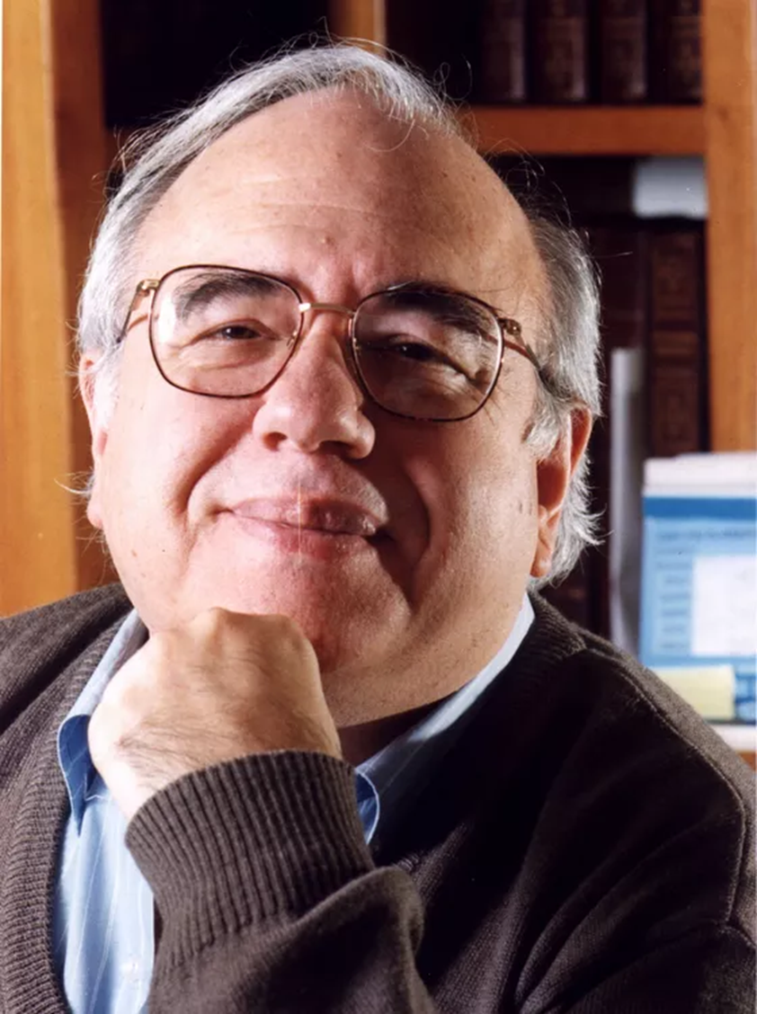
Quando a gente pensa que tem todas as respostas,
vem a vida e muda todas as perguntas.
Luis Fernando Verissimo

Slide 10
“O Eixo da Análise Linguística/Semiótica envolve os procedimentos e estratégias (meta)cognitivas de análise e avaliação consciente, durante os processos de leitura e de produção de textos (orais, escritos e multissemióticos), das materialidades dos textos, responsáveis por seus efeitos de sentido, seja no que se refere às formas de composição dos textos, determinadas pelos gêneros (orais, escritos e multissemióticos) e pela situação de produção, seja no que se refere aos estilos adotados nos textos, com forte impacto nos efeitos de sentido. Assim, no que diz respeito à linguagem verbal oral e escrita, as formas de composição dos textos dizem respeito à coesão, coerência e organização da progressão temática dos textos, influenciadas pela organização típica (forma de composição) do gênero em questão” (BRASIL, 2017, p. 78).

Slide 11
Comece a aula escrevendo na lousa a sentença de abertura da crônica Comunicação: 1
É importante saber o nome das coisas.
Pergunte aos alunos se concordam com esta sentença e por quê. Não aceite respostas redundantes ou tergiversantes; o aluno deve ser encorajado a formular respostas coerentes. Lembre-se da velha máxima do programa educativo Castelo Rá-Tim-Bum (1994-1997): “Porque sim não é resposta”. Incentive participação e contribuição no debate e, se preferir, vá escrevendo na lousa, abaixo da sentença inicial, as respostas obtidas. Se não receber a resposta que leva à segunda sentença do conto, vá conduzindo a classe para chegar a ela:
É importante saber comunicar o que você quer.
Pergunte aos alunos se já esqueceram (ou alguém de seu círculo o fez) ou não sabiam o nome de algo e tiveram de apelar para descrições e/ou gestos. Incentive-os a participar. Essa é a deixa para introduzir Comunicação; distribua a folha impressa com o texto sem no mínimo as quatro últimas sentenças (os da resolução) da história enquanto os alunos contam suas anedotas. Leia o parágrafo de abertura e peça a voluntários que interpretem, em leitura para a classe, o diálogo entre vendedor e cliente. Não se atenha a apenas um par de alunos; vá alternando e dê oportunidade para alunos sentados nas mais diversas direções participarem. Incentive o uso não apenas de um tom mais alto, para que toda a classe possa ouvir, mas também da devida entonação de voz para expressar surpresa, exasperação etc. Evite leituras mecânicas, sem emoção. Caso o aluno tenha dificuldade com essa tarefa, ajude-o, sem apressá-lo, inclusive fazendo com que todos repitam as interjeições e os marcadores conversacionais (“pomba!” “entende?”).
aula
1
aula
1

Slide 12
Organize os alunos em pequenos grupos para discutir o que seria essa coisa “pontuda numa ponta”. Incentive-os a terminar, em conjunto, a história usando suas próprias ideias, produzindo um parágrafo com o que imaginaram ser o desfecho. Cada membro do grupo deve ter esse parágrafo copiado no caderno.
Um representante de cada grupo lê sua conclusão para a classe. Ou, se preferir, faça os grupos trocarem seus parágrafos para serem lidos em voz alta. Vá anotando na lousa os prováveis nomes da “coisa” que forem surgindo. Feita a leitura de todos os desfechos, convide os alunos a pensarem se os objetos que apareceram como solução conseguem, de fato, se encaixar nas descrições originais (de metal, inteiriço, faz um clique etc).
Terminado o exercício, leia para a classe o final da história e revele o objeto. Distribua a 2ª folha com o restante do conto impresso e deixe claro que esse material deve ser conservado/colado no caderno e disponível, impreterivelmente, para ser usado para outras considerações nas próximas aulas. Incentive o aluno a ser responsável pelo material que recebe e que este não é descartável e/ou facilmente substituível.

Slide 13
Comece a aula se certificando que todos os alunos tenham uma cópia do conto.
Retome a seguinte sentença:
Presta atenção nas minhas mãos. É assim, assim, dobra aqui e encaixa na ponta, assim.
Agora que os alunos sabem de que objeto se trata, peça para que reproduzam, com as mãos, a sentença acima, desenhando com as mãos, no ar, o alfinete de segurança.
Convide um voluntário — ou designe um aluno mais despachado para iniciar o exercício — a se postar em frente à classe. Ele fará as vezes de cliente esquecido e os demais alunos, os vendedores da loja. Entregue para o “cliente” uma das figuras (em formato de “card”, que você poderá imprimir usando o Banco de Imagens 1: Cards, fornecido adiante — se impressão for possível — ou providencie alguns recortes de revistas ou outras mídias com objetos interessantes). O “cliente” deverá descrever, em palavras e gestos, a figura que tem representada – forma, cor, do que é feita — mas nunca usar o nome do objeto. Os “vendedores” poderão fazer perguntas para tentar desvendar o mistério. Havendo acerto, o aluno que primeiro “matou” a charada irá para a frente e assume papel do cliente. Repita o exercício tantas vezes achar interessante. Caso perceba que os participantes da atividade são sempre os mesmos que interagem em outras circunstâncias, escolha você os alunos que farão o papel do cliente. O importante é incutir um sentimento de grupo/conjunto: todos, de alguma forma, em maior ou menor grau, devem “estar presentes” e minimamente focados.

Slide 14
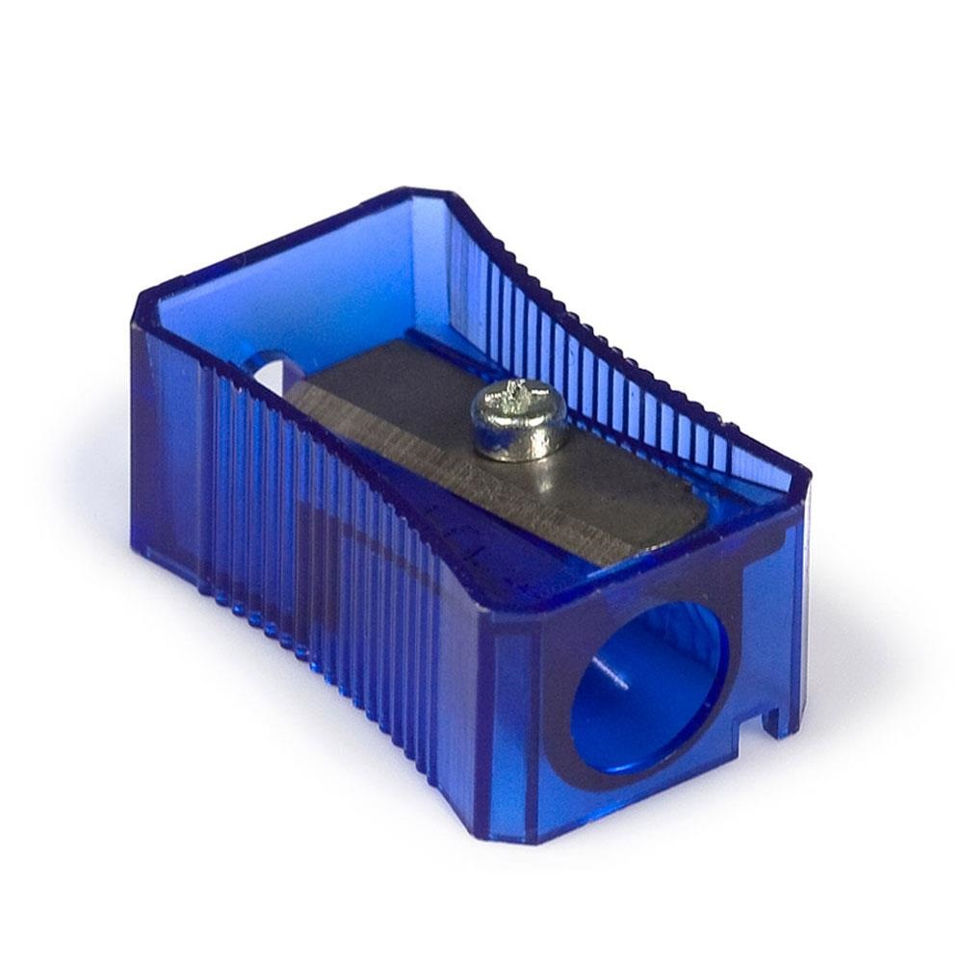
Banco de Imagens 1: Cards
apontador de lápis
controle remoto

Slide 15
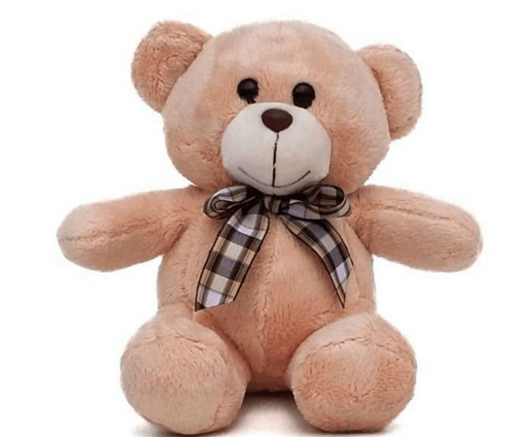
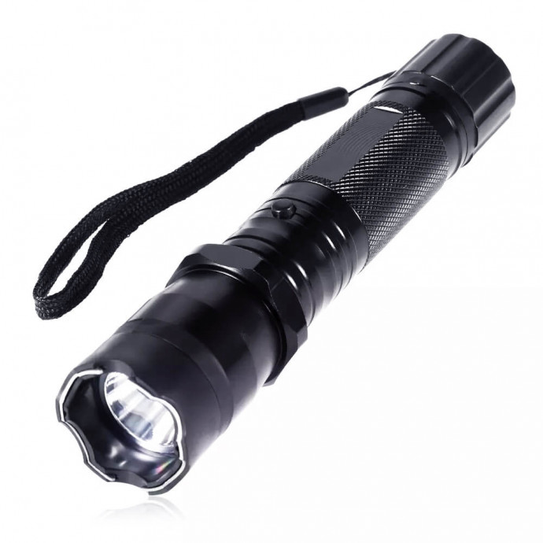
urso de pelúcia lanterna

Slide 16
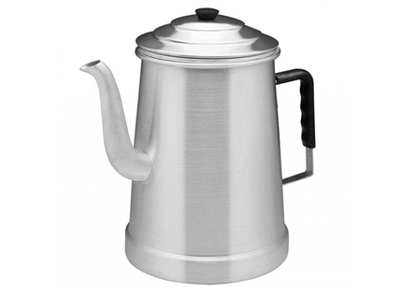
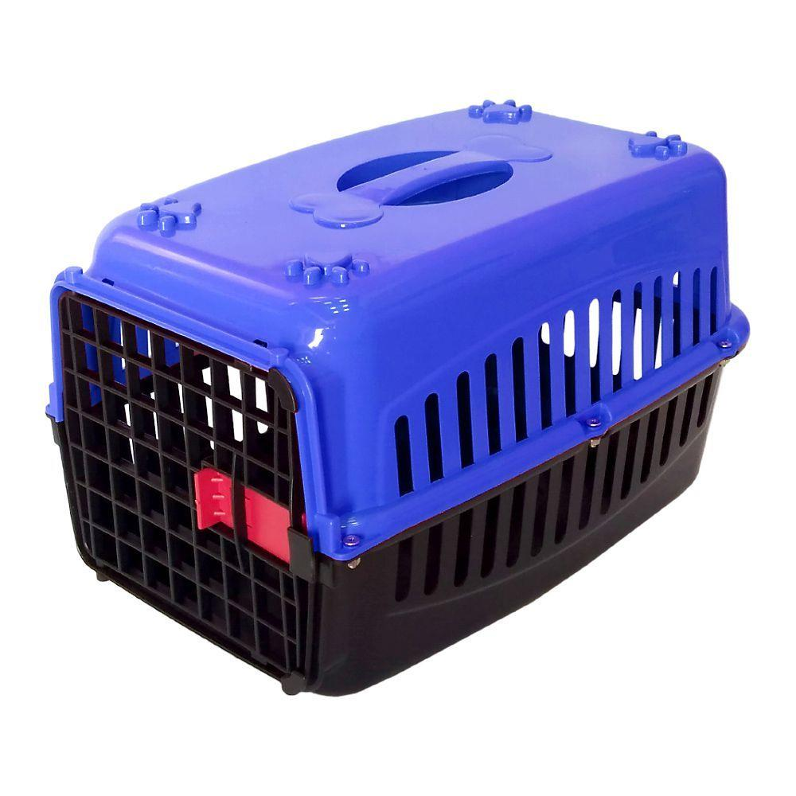
bule de alumínio caixa de transporte para gatos

Slide 17
Atividade Complementar
Atividade
Opcional
Como tratamos de gestos nesta aula, introduza o conceito dos sinais da
Linguagem Brasileira de Sinais, LIBRAS
Pergunte aos alunos se têm na família ou conhecem alguém que usa LIBRAS e se já tiveram a oportunidade de sinalizar alguma palavra nessa língua.
Em se tratando de escola inclusiva, convide o professor de LIBRAS para vir conversar com sua classe e explicar o funcionamento dessa língua.
Discuta com os alunos a importância e o direito de todos à inclusão no sistema educacional e incentive-os a aprender a soletrar seus nomes usando o alfabeto de LIBRAS disponível a seguir.

Slide 18
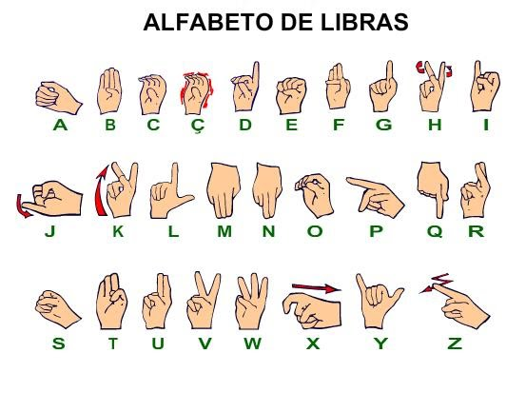

Slide 19
aula 3
Divida a classe em grupos e confira se todos os alunos têm sua cópia da crônica.
A partir desta aula começaremos a estudá-la, tanto na forma com que foi construída, quanto em seus meandros linguísticos e cada aluno deve ter o texto em mãos.
Oriente os alunos a olharem para o texto, como um todo, em sua forma e pergunte:
Mesmo antes de ler, só de olhar para o papel,
qual a característica mais marcante desse texto que podemos
imediatamente perceber?
Os alunos provavelmente apontarão que o conto foi escrito, em sua totalidade, sob a forma de diálogo.
Agora peça aos grupos que, a partir de um membro e seguindo em sentido horário, comecem a recontar, cada aluno adicionando uma sentença, o ocorrido no texto, usando suas próprias palavras e acrescentando os detalhes que quiserem. Para se certificar que chegaremos ao uso do discurso indireto, inicie o exercício com algo como:
Então, faz de conta que vocês todos estavam naquela loja. Estavam lá, viram e ouviram tudo. Daí chegam em casa e, lógico!, vão contar para a mãe, para o pai, os irmãos, os amigos... Enfim, vão contar para todo o mundo.
O que vocês falam para esse pessoal que não viu a cena na loja?

Slide 20
Durante o exercício, o ideal é que se dê preferência para o discurso indireto. Algo como “Um homem entra na loja, esquece o que veio comprar; o vendedor perguntou o que ele queria e o homem respondeu que tinha esquecido” etc.
Depois que todos tiverem a chance de acrescentar sua parte à história, chame a atenção dos alunos para a diferença dos modos de contar: o texto escrito, com os diálogos transcritos, é um exemplo de discurso direto. Já as versões produzidas em classe, dos alunos como “testemunhas” do ocorrido, narrando o que cliente e vendedor falaram, é um exemplo de discurso indireto.
Proponha, como lição de casa, a transcrição de discurso direto para o indireto das duas sentenças do texto:
a. Tenho que fazer um rascunho antes.
b. Tem mais uma peça? Já vem montado?

Slide 21
Dedique o tempo necessário para a correção da lição de casa proposta na aula anterior.
Caso os alunos não tenham feito o exercício, dê a eles um tempo extra.
Na correção, indique que devem usar o pronome “ele” ou os substantivos “homem”, “cliente” ou “vendedor” e que as três variações são possíveis.
a. O cliente [o homem/ele] disse que tinha que fazer um rascunho antes.
b. O vendedor [o homem/ele] perguntou se tinha mais uma peça e se já vinha montada.
Terminada a correção, podemos introduzir o assunto dos gêneros literários. Neste primeiro momento, vamos apenas categorizar o texto de Verissimo, sem expandir para o tema “gênero literário” e suas muitas segmentações. Opte por questões que levem o aluno a deduzir, por si mesmo, o assunto em pauta. Exemplos para iniciar/conduzir a discussão:
Vocês notaram o título de nosso texto? “Comunicação”. O que essa palavra nos diz?
Como título, vocês acham que é um resumo de tudo? Ou é um aviso do que virá?
Vocês acham que podemos entender “comunicação” imediatamente,
antes de ler o texto ou só fará sentido depois de lida a história?
Conseguem pensar em um outro título?
aula
4

Slide 22
Vá escrevendo na lousa as sugestões de títulos, discutindo com a classe se, de fato, estes se encaixam na proposta do texto de Verissimo.
Pergunte aos alunos se acham que o título de um livro, filme, jogo etc é importante. Faça-os elaborar as respostas (“porque sim não é resposta”).
Organize a classe nos mesmos grupos em que se sentaram para (re)escrever o fim do texto de Verissimo (Aula 1) e peça que deliberem entre si para decidir um título para a história que criaram com esse novo desfecho. Vá circulando pela sala, ouvindo as discussões.
Agora vamos convidar os alunos para, em grupo, categorizar o gênero do texto de Verissimo. Comece estabelecendo que se trata de uma “crônica” e deixe-os chegar aos pontos que definem esse tipo literário. Alguns exemplos para fazê-los pensar/deliberar:
É um texto curto, uma “crônica”. Tomando esse texto como exemplo,
quais os elementos que podemos apontar como indicadores de “crônica”?
A história tem começo, meio e fim ou começa no meio e termina no meio?
Há descrição de cenário, nomes de personagens ou só são dados alguns detalhes?
Qual a imagem que melhor descreveria esse texto: “fotografia” ou “filme”?

Slide 23
Começaremos agora a estudar os itens lexicais e morfológicos que fazem da nossa crônica a interessante leitura que é.
Peça aos alunos que localizem e grifem no texto todas as formas que substituem “alfinete de segurança”. Vá escrevendo na lousa as respostas:
coisa
negócio
raio
instrumento
Pergunte se essas substituições são de fato sinônimos para “alfinete de segurança” e se os alunos conseguem pensar em opções mais próximas do objeto original, sem usar adjetivos. Vá listando os substantivos na lousa. Por fim, acrescente um que, segundo o Dicionário Houaiss é, de fato, sinônimo de “alfinete de segurança”: joaninha.
Provavelmente essa revelação causará risos e dúvidas, sendo a palavra “joaninha” mais comumente associada a um inseto. Lembre aos alunos que palavras podem ter mais de um sentido: “raio”, no texto, surge como “coisa” em sentido negativo (algo como “droga”, “que droga é essa”, por exemplo; “negócio” e “instrumento” também admitem outros significados.
aula
5

Slide 24
Agora faremos o caminho inverso: aponte à classe que, no texto, muito embora a palavra que o cliente busca tenha lhe “escapado”, ele tem, em sua mente, a imagem certa do que quer — tanto que passa a descrevê-la, buscando alternativas que lhe articulem o sentido.
O que ocorre, no entanto, quando se dá o inverso? Quando temos a palavra, o nome, mas não a imagem ou sentido? Organize a classe em grupos e distribua, para cada um, 2 conjuntos de cards, um contendo as palavras abaixo e o outro o sentido de cada uma (cards disponíveis para impressão no Banco de Imagens 2, ou, caso não seja possível imprimir, escreva de próprio punho em pedacinhos de papel). Quatro a cinco cards com palavras + quatro a cinco cards com seus respectivos sentidos será o suficiente para cada grupo, mas certifique-se que a classe entre em contato com as 24 palavras relacionadas (serão retomadas na Parte 2 de nosso curso). Os alunos devem copiar no caderno e debater e tentar descobrir o sentido das palavras que lhe foram atribuídas:
paroxismo metatarso lume piorra
balaio lupanar estrôncio charneca
lêndea alvíssaras limiar palpo
arrabal jargão bigorna sirigaita
arrebol dolo bilboquê caramanchão
aleivosia açafrão espátula picuinha

Slide 25
Banco de Imagens 2:
substantivos
momento de
maior intensidade
entorno de uma povoação
paroxismo
arrabal
cesto grande feito de palha
cor avermelhada do pôr do sol
balaio
arrebol
lêndea
ovos de piolho
aleivosia
traição, deslealdade

Slide 26
termo técnico específico de uma área ou profissão
metatarso
osso longo do pé
jargão
casa de prostituição
violação proposital da lei
lupanar
dolo
prêmio por dar boa notícia
açafrão
erva utilizada na culinária
alvíssaras

Slide 27
bloco de ferro sobre o qual se forjam metais
lume
fogo; luz
bigorna
elemento químico
brinquedo infantil
estrôncio
bilboquê
instrumento semelhante à faca, mas sem corte
soleira de porta
limiar
espátula

Slide 28
pião pequeno
sirigaita
mulher atrevida
piorra
área revestida de arbustos, típica da Grã-Bretanha
estrutura coberta de vegetação que fornece sombra em parques
charneca
caramanchão
o que se faz por implicância
apêndice de inverterbrados
palpo
picuinha

Slide 29
aula
6
Comece a aula escrevendo na lousa os 24 substantivos “exóticos” vistos na aula anterior.
Repasse o significado de cada um deles com os alunos.
Organize novamente a classe em grupos e certifique-se que todos, individualmente, tenham em mãos a crônica de Verissimo. Devem, juntos, sublinhar no texto todos os adjetivos que encontrarem. Vá circulando pela sala, oferecendo ajuda quando necessário, salientando a função dos adjetivos.
A última etapa deste exercício consiste em fazer com que esses grupos formem, cada um, uma “banda de rock” ou “k-pop” ou “grupo de pagode” ou qualquer outra forma de gênero musical que agrade a todos os membros do grupo. O objetivo é criar um nome artístico, usando um dos substantivos “exóticos” da lousa (“charneca”, “lume”, “piorra” etc.) com um dos adjetivos tirados do texto “Comunicação”. Lembre aos alunos que 1. devem se atentar à questão de gênero e número dos substantivos usados e a eles adequar os adjetivos; 2. é possível, nesta situação específica, usar o adjetivo antes ou depois do substantivo. O grupo decidirá qual nome soa melhor. Exemplos: “Picuinhas Pontudas” ou “Pontudas Picuinhas”; “Metatarsos Complicados” ou “Complicados Metatarsos”.

Slide 30
Anote na lousa o nome artístico de cada grupo e o gênero musical escolhido.
Por fim, cada grupo deve fazer uma lista com três ou quatro nomes de bandas conhecidas, de qualquer gênero musical, que têm em seu nome um substantivo + um adjetivo. Se os alunos forem incapazes de lembrar nomes, ajude-os com exemplos: “Legião Urbana”, “Barão Vermelho”, “Capital Inicial”, “Novos Baianos”, “Mamonas Assassinas”, “Roupa Nova”, “Calcinha Preta”, “Saia Rodada”, “Sorriso Maroto”, “Raça Negra” etc.
Oriente os grupos a escrever as quatro primeiras linhas de uma canção e sublinhar os substantivos com um traço e os adjetivos com dois. Circule pela classe para se certificar que os alunos entenderam a tarefa, oferecendo sugestões quando necessário.

Slide 31
Atividade Complementar
Atividade
Opcional
A crônica “Comunicação” foi publicada, originalmente, em 1982. O autor usa, por duas vezes, um termo que, hoje, seria considerado impróprio, preconceituoso:
Sou técnico em contabilidade, estou bem de vida. Não sou um débil mental.
Tenho que fazer um rascunho antes. Mas não sou um débil mental, como você está pensando.
Proponha aos alunos que discutam, em grupos, por que alguns termos antes usados rotineiramente hoje não são mais aceitáveis.
Considerando o contexto das duas sentenças da crônica, quais palavras poderiam substituir “débil mental” sem lhes alterar muito o sentido?

Slide 32
aula
7
Continuaremos, nesta aula, a tratar de adjetivos. Escreva na lousa e vá dando exemplos, inseridos em sentenças completas, da função qualificadora que exercem:
custódio solitário macambúzio
forasteiro vitalício cuneiforme
silvestre escanhoado encarnado
emplumado vetusto conúbio
OBS.: Como no caso dos substantivos “exóticos” da Aula 5, os adjetivos acima foram escolhidos para facilitar a leitura do conto “Mais palavreado”, base de estudo da Parte 2 de nosso curso.
Exemplos: “Ontem estava macambúzia, mas hoje estou contente. E você [nome do aluno] está macambúzio hoje?”; “Gosto de aves silvestres. E você [nome do aluno], gosta de animais emplumados?” etc.
Pergunte aos alunos para que servem as palavras na lousa. A essa altura já deverão ter notado que são qualificadores de substantivos, portanto, adjetivos.

Slide 33
Na seção Banco de Imagens 3 desta lição você encontrará “cards” que oferecem três alternativas de significado para esses adjetivos (apenas a opção sublinhada é a correta). Cabe a você decidir como a classe executará a próxima etapa de nossa aula: se contar com o recurso de um retroprojetor, projete os “cards” diretamente na tela (não se esqueça de tirar o sublinhado!) e vá incentivando os alunos a chegar na alternativa que realmente corresponde à cada adjetivo; caso não disponha de retroprojetor, apenas leia em voz alta os “cards” para os alunos.
A cada resposta correta, peça aos alunos que escrevam no caderno uma sentença curta usando o adjetivo acertado, respeitando gênero e número do substantivo que qualificam. Por exemplo: “custódio” = “Os anjos custódios estão atentos.”; “vitalício” = “Aquelas viúvas receberão pensões vitalícias” etc.
Ao final do exercício, peça aos alunos que leiam suas sentenças.

Slide 34
Banco de Imagens 3
“Custódio” significa:
alguém que protege.
alguém que gasta muito.
alguém econômico.
“Forasteiro” é:
aquele que foi para algum lugar.
aquele que vem de fora.
aquele que trabalha num fórum.
“Silvestre” é sinônimo de:
sibilante.
silencioso.
selvagem.
“Emplumado”, ou seja:
tem plumas.
arrogante.
emburrado.
“Solitário” equivale a:
solícito.
solicitante.
sozinho.
“Vitalício” é o mesmo que:
muito importante.
para toda a vida.
delicioso.

Slide 35
“Escanhoado” significa:
envergonhado.
raspado.
deixado de lado.
“Encarnado”:
materializado.
vingado.
rebelado.
“Cuneiforme” é sinônimo de:
formato suave.
formato plano.
formato triangular.
“Vetusto”, ou seja:
velho e respeitável.
velho e desprezível.
velho e teimoso.
“Macambúzio” equivale a:
muito feliz.
triste.
raivoso.
“Vitalício” é o mesmo que:
muito importante.
para toda a vida.
delicioso.

Slide 36
Nesta aula faremos nossas últimas considerações sobre como a crônica “Comunicação” foi construída. Certifique-se que todos os alunos têm sua cópia do texto para seguirem o que está sendo estudado.
Comece por perguntar quantos diálogos há no texto. A resposta provavelmente será um — o que ocorre entre cliente e vendedor.
Em seguida, pergunte quantas personagens encontramos na crônica. A resposta, provavelmente, será 2: cliente e vendedor.
Deixe as coisas nesse pé e releia em voz alta o primeiro parágrafo, enfatizando o pronome e o verbo grifados abaixo:
É importante saber o nome das coisas. Ou, pelo menos, saber
comunicar o que você quer. Imagine-se entrando numa loja para comprar um...
um... como é mesmo o nome?
Pergunte aos alunos quem é esse “você” a quem o narrador se dirige? A resposta, é claro, deve ser o leitor. Portanto, temos 2 diálogos: um entre narrador e leitor e outro entre as personagens da crônica.
aula
8

Slide 37
Agora pergunte o que significa esse verbo no imperativo e no reflexivo “imagine-se”, ou seja, “imagine a você mesmo”. A quem o narrador se dirige? A resposta, novamente, será o leitor.
Ou seja: estabelecemos aqui que o leitor é colocado dentro da história. É como se fosse, à revelia, catapultado para dentro da crônica no papel do Cliente Esquecido.
Há, ainda, um outro movimento para dentro da história. E esse é feito pelo narrador quando pergunta “comprar um... um... como é mesmo o nome?” É como se estivesse se desmaterializando e se transformando também no Cliente Esquecido. Tanto que o vendedor imediatamente se adianta e pergunta: “Posso ajudá-lo, cavalheiro?”
Não se espera que alunos de 6ª série sejam capazes de perceber tantas sutilezas. Mas é interessante, ao menos, chamar a atenção deles para as infinitas possibilidades que um pronome, um verbo e pontuação colocados de certa maneira conseguem, efetivamente, executar truques que apenas efeitos especiais poderiam conseguir.
Pergunte aos alunos se já leram um livro ou assistiram a um filme e se sentiram parte dele. E se fossem convidados a entrar nesse livro ou filme, o que fariam?

Slide 38
Divida a sala em grupos e distribua para cada grupo um papelzinho dobrado com as seguintes instruções (ou algo similar):
A ideia é fazer com que os alunos se coloquem dentro da história e tentem terminá-la, juntos.
Não é necessário escrever as ideias que surgirem; o ponto deste exercício oral é construir, em conjunto, uma história remotamente coerente com começo, meio e fim.
Um dia, eu e meus amigos voltávamos juntos da escola e, ao cruzar o parque, encontramos uma estranha pedrinha azul. Assim que a peguei senti um calafrio; uma sensação estranha como se estivesse descendo no carrinho da montanha-russa. Apertei os olhos, com medo, e quando os abri notei que era noite e eu e meus amigos...

Slide 39
Começaremos a partir desta aula a trabalhar com o conto “Mais palavreado”. Lembre-se que, para provocar o efeito humorístico pretendido pelo autor, é essencial conhecimento do vocabulário usado; o leitor, ao decodificar as palavras e (re)conhecê-las inclusive em funções que não são as suas, é peça fundamental do jogo fonético/imagético.
Aqui também inverteremos conceitos: se a crônica “Comunicação” é construída inteiramente sobre a busca e a importância da palavra, ou nome, exatos, “Mais palavreado” nos diz, justamente, que, sim, é possível utilizar, artisticamente, a palavra “errada” para insinuar/revelar uma outra, oculta, a “certa” que emprestará um sentido completamente novo, naquela situação específica, aos termos de escolha inusitada.
Nas aulas anteriores vimos alguns substantivos e adjetivos “exóticos”, já em preparação para o encontro com “Mais palavreado”, mas outros tantos desafios surgirão ao longo do texto. Por exemplo: para o professor a sentença “olhar de balaio” claramente remeterá a “olhar de soslaio”; no entanto, quantos de nossos alunos do 6ª ano entraram em contato de fato com a segunda expressão? Aconselho a trabalhar com o texto inferindo que muitas de suas palavras “ocultas” também oferecerão desafio ao aluno.
Como o conto é dividido em 3 cenas — palácio real, partida da armada e descida à terra, dois anos depois do início da história — minha sugestão para impressão é segmentar o conto em 2 partes (1ª a cena do palácio real, mais longa, 2ª as duas últimas).
aula
9

Slide 40
Comece pelo título, incitando os alunos para discussão com perguntas como:
Se eu tomo um copo d´água e digo “mais água” o que isso significa? Portanto a gente pode imaginar que há uma história por aí antes desta que se chama como?
E “palavreado”? O que vocês acham que significa?
“Lábia”, “falação”, “falatório”... O que vocês acham que esse título indica antes mesmo de lermos o texto?
Leia com os alunos a primeira sentença. O tom da história já foi dado aqui. Saliente: “aves que piavam”. Pergunte aos alunos se alguém coleciona aves que meramente “piam” e incentive que vocalizem qual o verbo que seria usado nessas situações: “cantar”.
Siga a leitura; teremos aqui “paroxismo”, “metatarso” e “palpos”. Pergunte aos alunos o que notaram de diferente e se é possível entender o texto mesmo com as brincadeiras fonéticas/imagéticas do autor. Note que a técnica usada é a usar as palavras “certas” inserindo, aqui e ali, uma completamente inusitada. E que essa “inusitada”, dentro do conto, cercada pelas outras, consegue nos passar a ideia do que lhe está por trás, ao mesmo tempo em que mantém seu próprio significado.

Slide 41
Continue a leitura da cena da audiência, fazendo as pausas necessárias para guiar o olhar do aluno sobre as particularidades do texto.
Organize a sala em grupos e, na lousa, estabeleça as seguintes tarefas:
1. Faça uma lista dos termos usados pelos viajantes para se dirigir ao rei;
2. Qual o verdadeiro nome dos sete (na realidade, seis) mares do reino?
Corrija a questão 1 estabelecendo, com os alunos, o verdadeiro sentido das palavras “excrescência”, “demência”, “ardência”, “carência”, “displicência”, “insuficiência”, “decadência” e o possível significado de “mumificiência”. Indague se todas são palavras com conotações positivas ou negativas. Agora oriente os alunos a encontrar a palavra que, muito provavelmente, aparece “oculta” sob todos esses termos terminados com o sufixo nominal “-ência”. “Excelência”, claro, é a melhor resposta. Chame os alunos para a discussão:
“Excelência” é uma palavra que se usa com reis? Tem “alteza”, “majestade”, mas “excelência”? No Brasil com quem a gente mais ouve esse termo? E essa palavra, tem
conotação positiva ou negativa?
Corrija a questão 2, lendo o nome de cada um dos mares acrescentando a sílaba “mar” antes do nome: “marmita”, “mármore”, “maracas”, “marselhesa”, “marfim” e “Marcondes Ferraz” (famoso escritório de engenharia).

Slide 42
aula
10
Certifique-se que todos os alunos tenham a primeira parte do texto (Cena no Palácio) e distribua cópias com o restante da história. Oriente os alunos a colarem o material no caderno, para que esteja à disposição sempre que necessário.
Leia em voz alta para a classe o resto do texto. Incentive os alunos a se manifestar: impressões gerais, se gostaram ou não, e, o mais importante, o motivo de seus juízos de valor. Não aceite respostas circulares (“gostei porque sim” ou “porque é legal”, por exemplo); incentive-os a pensar/desenvolver argumentos e a expressá-los concatenados em voz alta. Ademais, respostas e leituras devem ser ouvidos por todos na sala de aula; este é um exercício que vale a pena praticar em todas as instâncias.
Chame a atenção dos alunos para o fato de o autor usar não apenas palavras “estranhas” para contar sua história: ele transforma adjetivos em substantivos. Leia o exemplo:
— Ah, quereis catimbas — disse o rei. — Pois escolham as que quiserem do meu catimbeiro.
Lembre ao aluno que o significado real de “catimba”, gíria futebolística, é “manha”, “astúcia”. E “catimbeiro” é o adjetivo que qualifica jogador malicioso.

Slide 43
No entanto, dentro do contexto da história, “catimba” assume o sentido de “concubina” e “catimbeiro”, agora não mais um adjetivo, pode ser lido como “harém”.
Organize a sala em grupos e peça para que os alunos localizem, nas Cenas 2 (iniciada em “no dia seguinte...”) e 3 (iniciada em “a armada real levou dois anos...”) uma situação em que, novamente, um adjetivo se torna substantivo.
Circule pela sala, prestando atenção às discussões. Por fim, escreva na lousa as três possíveis respostas:
Arrebitar o vetusto! [vetusto = antigo e solene]
Pinicar a espátula e dobrar o macambúzio! [macambúzio = triste]
Arras cuneiformes! [cuneiforme = em forma de cunha, triangular]
Proponha aos alunos que discutam os seguintes pontos — escreva na lousa:
Por que você acha que o autor escolheu usar palavras diferentes
e não as palavras com o real sentido de cada uma?
Em uma prova de português, podemos usar esse mesmo recurso? Por quê?

Slide 44
Nesta aula estudaremos o uso dos prefixos verbais, uma das “ferramentas” do autor para brincar com as palavras. Certifique-se que todos os alunos estão com sua cópia do texto e leia novamente o primeiro diálogo entre os dois viajantes e o custódio real. Oriente os alunos a sublinhar os verbos que estabelecem a interação entre as personagens.
Note que “quis saber” (ou seja, “perguntar”) e principalmente “dizer” são verbos comuns em diálogos e repetidos várias vezes. A exemplo de comparação, chame a atenção dos alunos para o diálogo algumas linhas abaixo e a repetição de “dizer”:
— Um desses — disse Palpos.
— Mmmm. Já vi tudo — disse Pantufo, coçando as bigornas (...).
— Bem, Vossa Displicência — disse Palpos — somos viajantes (...).
No diálogo do custódio, no entanto, depois desse comuníssimo “disse”, aparece um verbo raro e que não é marca de diálogo: “plicar”, ou seja, “dobrar”, “preguear”.
— Todas não — plicou Palpos.
— Como não? — replicou o custódio.
aula
11

Slide 45
Nesse momento, o autor usa, novamente, a técnica de conferir um sentido diferente à palavra escolhida e seu novo sentido — e a graça e engenhosidade da brincadeira — só serão percebidos no prefixo do verbo que marca a fala do custódio: “replicar”, “responder”.
Explique aos alunos (ou relembre o tópico): prefixos são pedacinhos (morfemas) adicionados ao início de uma palavra que mudam seu significado.
O prefixo “re-”, por exemplo, indica que algo será feito de novo: “ler/reler”; “fazer/refazer”; “configurar/reconfigurar”. Peça aos alunos que pensem em 5 exemplos do uso do prefixo verbal “re-” e anotem no caderno.
Essa mesma técnica do acréscimo do prefixo “re-” ocorre em outro momento do conto: na Cena 2 (“No dia seguinte...), o rei conversa com um dos viajantes:
— E ela pia? — torquiu o rei.
— Espia — retorquiu Metatarso.
“Torquir” não é verbo existente na língua portuguesa; mas torna-se perfeitamente possível e inteligível no contexto do diálogo das personagens e da proposta do conto.

Slide 46
Quanto ao primeiro diálogo, o do custódio, há, ainda, um terceiro verbo: “triplicar” (“multiplicar por três”), usado também fora de seu sentido original, mas, novamente, perfeitamente encaixado e inteligível dentro do contexto em que está inserido.
(...) plicou Palpos.
(...) replicou o custódio (...).
(...)
(...) triplicou o custódio.
A seguir, passe o exercício abaixo na lousa para que os alunos o anotem no caderno como lição de casa:
Ler novamente: _ _ _ _ _ .
Começar de novo: _ _ _ _ _ _ _ _ _.
Tomar o que já foi seu: _ _ _ _ _ _ _.
Tornar a inventar: _ _ _ _ _ _ _ _ _ _.
Escrever de outra forma: _ _ _ _ _ _ _ _ _ _.

Slide 47
aula
12
Comece a aula corrigindo as cinco sentenças passadas na lousa na aula anterior:
Ler novamente: R E L E R.
Começar de novo: R E C O M E Ç A R.
Tomar o que já foi seu: R E T O M A R.
Tornar a inventar: R E I N V E N T A R.
Escrever de outra forma: R E E S C R E V E R.
Proponha um debate sobre prefixos verbais. Quais outros afixos podem modificar o sentido do verbo ao qual se acoplam? Peça exemplos e vá escrevendo na lousa, listando em colunas como o exemplo abaixo. Se os verbos não forem surgindo espontaneamente, vá oferecendo possibilidades e peça aos alunos que façam as modificações. Por exemplo:
conectar reconectar desconectar
fazer refazer desfazer construir reconstruir desconstruir

Slide 48
Organize os alunos em grupos e faça com que listem, nos cadernos, 3 verbos que só possuem forma com o prefixo “re-” e 3 verbos que só possuem forma com o prefixo “des-”. Abaixo alguns exemplos que você poderá, depois, passar na lousa:
pensar repensar amar desamar
lembrar relembrar conversar desconversar
ver rever dizer desdizer
vender revender entender desentender
adquirir readquirir mentir desmentir
incluir reincluir cumprir descumprir
Lembre aos alunos que Verissimo brinca com esses prefixos quando, em Mais palavreado, usa verbos cujos radicais não mais indicam os atos que os verbos com o prefixo “re-” indicam. Quem replica, retruca ou retorque, responde de volta a alguma coisa. Mas, ao contrário de “vender/revender” ou “pensar/repensar”, não podemos “plicar/replicar”, “trucar/retrucar” ou “torquir/retorquir”, como fazem as personagens do conto. Entendemos o que o autor quer nos dizer, no entanto, porque inconscientemente sabemos que nossa língua usa o prefixo “re-” para indicar “de volta”.

Slide 49
Caso ainda não tenham chegado a essa conclusão na Aula 11, vá guiando os alunos à conclusão de que o prefixo “re-” adiciona ao verbo a ideia de repetição de algo; já o prefixo “des-” indica destruição ou desmonte.
A partir dessa ideia, note que:
1. muito embora alguns verbos não possuam formas com os prefixos “re-” e “des-”, dentro das regras da língua, poderiam existir;
2. Alguns autores usam artisticamente o recurso de criar palavras dentro das regras da língua, ou seja, etimologicamente são palavras “possíveis”. A criação sintagmática por derivação “meremerência” de Guimarães Rosa em Grande sertão: veredas obedece ao mesmo processo que a “mumificiência” de Verissimo em Mais palavreado. Na criação de Rosa, no entanto, o neologismo assume um tom positivo (criando a partir do substantivo “mérito”) e na de Verissimo, conotação negativa (origina-se em “múmia”, termo que, informalmente, denota pessoa lenta, de pouca ação).

Slide 50
Nesta aula falaremos de tempos verbais e conjugação de verbos. Certifique-se que os alunos tenham em mãos sua cópia de Mais palavreado.
Leia em voz alta a primeira sentença — Contam que Pantufo, Rei da Cizânia... — e inicie a discussão com algo parecido com isto:
O verbo está no passado ou no presente?
Vamos conjugar o verbo “contar” juntos? Presente do Indicativo, OK?
“Eu conto, tu contas (...) eles contam.”
Presente do Indicativo. Mas... quem são “eles”? Pessoas desconhecidas?
Concordam que se eu tirar o pronome “eles” a coisa toda fica ainda mais genérica? “Contam que o rei...”. Não sei quem conta. Não interessa quem conta.
Aproveite a discussão para salientar o aspecto de fábula oriental do texto: o rei e seu harém, os viajantes, a viagem por mares distantes e propor uma outra discussão. Pois muito embora haja esse aspecto fantasioso na história, temos um autor por trás de tudo e este é um bom momento para estabelecer diferenças:
aula
13

Slide 51
Temos um narrador que, supostamente, está recontando uma história fabulosa que ouviu.
Mas e quanto o autor? Vocês acham que o autor da história,
a pessoa que escreveu este texto, Luis Fernando Verissimo,
Real’ mente ouviu essa história em algum lugar ou simplesmente a inventou?
Por que, então, preferiu usar “contam” para abrir seu texto se a história é dele?
Narrador e autor são a mesma coisa?
Estabelecida a diferença, volte ao tema da aula: leia novamente a primeira sentença do texto, e concentre-se no segundo verbo, “ter”. Pergunte aos alunos o tempo verbal, presente ou passado? Conjugue com eles “ter” no Pretérito Perfeito e depois no Pretérito Imperfeito:
Vamos lá, Pretérito Perfeito: “eu tive, tu tiveste, ele teve... Não deu certo este. E o Pretérito Imperfeito? “Eu tinha, tu tinhas, ele tinha...” Olha aí nossa forma verbal! Pretérito Imperfeito. Por quê? No perfeito, a ação no passado já foi concluída, acabou. “O rei teve uma coleção de aves.” Ponto. Acabou. Não tem mais. Mas se eu disser “O rei tinha uma coleção de aves... Ainda estamos falando do passado, daquele tempo em que se passa a história, e lá no passado o rei ainda tem sua coleção.

Slide 52
Questione agora quem “tinha” o quê. Quem é o sujeito da sentença? Os alunos terão de voltar para o início do texto, descartar o longo aposto (rei da Cizânia, Imperador das Angulares...) para chegar a “Pantufo”.
Vá lendo com os alunos trechos do texto relevantes para a percepção de tempos verbais. Note que depois que o cenário da história foi estabelecido — no primeiro parágrafo, a partir da sentença “Um dia chegaram a Nova Velha” — o autor passa a usar Pretérito Perfeito para o Narrador e, claro, Presente do Indicativo no diálogo direto.
O texto oferece, também, a excelente oportunidade de trabalhar com dois pronomes pessoais — e suas respectivas conjugações — com os quais o aluno médio não tem contato: o “vós”, usado pelo rei e o “nós” usado pelos viajantes. Lembre-se que “nós” tem vem sendo paulatinamente substituído por “a gente”, mesmo no padrão culto, e muitos alunos, hoje, têm dificuldade em reconhecer verbos conjugados com esse pronome.

Slide 53
aula
14
Nas próximas aulas trataremos de gênero literário.
Comece por lembrar aos alunos do material-base de nossas análises na Parte 1, Comunicação (que deve estar colado no caderno e acessível para ser retomado). Agora vamos compará-lo a Mais palavreado.
Organize a sala em grupos e escreva as seguintes questões na lousa:
1. O que o 1º e o 2º textos têm em comum?
2. Há mais semelhanças ou diferenças entre eles?
Defina, se necessário, “ter em comum” (ou seja, quais os elementos que podemos apontar nos dois textos); “semelhança” (no que os textos se parecem) e “diferença” (no que os textos não se igualam).
Os alunos não precisam escrever suas respostas, mas é importante que sejam capazes de articulá-las entre os pares. Vá circulando pela sala, dando dicas e propondo meios de chegar a algumas frases remotamente coerentes dentro do contexto do exercício. Novamente: desencoraje respostas circulares, redundantes.

Slide 54
Peça, agora, que os alunos se sentem em círculo que abranja a todos os que estão na sala. Sente-se também neste círculo e dê início às discussões.
A questão 1 não deverá trazer grandes problemas: ambos os textos foram escritos pelo mesmo autor; ambos são curtos, mal cobrindo 2 páginas; ambos são humorísticos.
A questão 2 requere mais cuidados. Lembre aos alunos que estabelecemos que o 1º texto é uma crônica, uma “fotografia”, ou seja, a captura de um momento/situação que estava em andamento quando transformado em texto e que segue em andamento depois do ponto final.
Agora peça aos alunos que ofereçam os elementos que perceberam em Mais palavreado; se tiverem dificuldade, vá guiando por meio de perguntas para que eles forneçam as respostas:
A história tem um tema ou enredo totalmente desenvolvido em começo, meio e fim? Tem elementos quotidianos ou trata de algo não necessariamente corriqueiro? Você acha que está mais próxima de ser uma fotografia ou um filme?

Slide 55
Estabeleça por esses contrastes que Mais palavreado é um conto.
Diferentemente de um romance, ou seja, uma história mais longa, o conto, geralmente tem poucos personagens, poucos cenários e tende a se focar em um único incidente.
É possível montar uma estrutura sobre a qual o autor vai construindo e desenvolvendo sua história. Escreva na lousa e diga aos alunos que copiem no caderno:
Estrutura de um Conto
Introdução
Desenvolvimento
Clímax
Conclusão
Pergunte: o que é “introdução”? Permita que os alunos ofereçam suas ideias, antes de definir o termo: uma apresentação a alguém, a alguma coisa.
Siga pedindo definições para “desenvolvimento”, “clímax” e “conclusão”. Como lição de casa, diga aos alunos para tentarem localizar em histórias em quadrinhos, propagandas de TV ou qualquer outra mídia que conte uma história as 4 etapas descritas.

Slide 56
Comece a aula perguntando se os alunos tentaram fazer o que foi pedido na Aula 14.
Escreva novamente na lousa os 4 itens que estruturam um conto:
Introdução
Desenvolvimento
Clímax
Conclusão
Agora proponha exercícios — você pode dividir a sala em duplas ou trios — para que os alunos pratiquem reconhecer e localizar os 4 elementos estruturantes do conto. Comece com as tirinhas de Luis Fernando Verissimo e suas personagens As cobras, disponíveis a seguir no Banco de Imagens 4: você pode imprimi-las e distribuir uma cópia para cada dupla ou trio; ou, se tiver retroprojetor à disposição, apenas passá-las na tela. Esse material foi selecionado porque cada tirinha está justamente dividida em 4 quadrinhos, cada um apresentando, em sequência, os 4 elementos estruturantes.
Depois, use gibis ou o próprio livro didático: apenas evite exemplos muito longos, que podem confundir e prolongar desnecessariamente a atividade. Se tiver à disposição computador e retroprojetor, seria, nesse momento, interessante trabalhar com imagens como propagandas de TV que “contem uma história”. Não é difícil encontrar exemplos no YouTube.
aula
15

Slide 57
Banco de Imagens 4

Slide 58
Certifique-se que todos os alunos têm a sua cópia de Mais palavreado. Escreva novamente na lousa a estrutura básica do conto:
Introdução
Desenvolvimento
Clímax
Conclusão ou desfecho
Organize a sala em grupos e retome a discussão. Depois de terem praticado nas aulas anteriores, com vários exemplos, os alunos deverão ser capazes de reconhecer os elementos dentro do conto de Verissimo.
O que é “introdução”? (Re)estabelecido o conceito, passamos para: qual a introdução de Mais palavreado? Peça para os alunos localizarem no texto a parte que corresponde às sentenças introdutórias. [As 3 primeiras sentenças, de “Contam” até “se sabia pouco”.]
Note que o autor, na introdução, usa tanto a estrutura clássica do gênero literário “conto” [cenário, rei, coleção de aves inigualável] como também apresenta o leitor a um estilo inusitado, por meio da escolha de nomes e palavras usadas fora de significado comum [Pantufo, Rixas, “aves que piavam” etc].
aula
16

Slide 59
Discuta novamente o conceito de “desenvolvimento” (surge uma complicação, um problema), ou seja, são descritas ações/acontecimentos que transformam o cenário inicial. Dê um tempo para que os grupos localizem, no texto, o que consideram “desenvolvimento”, que começa com a chegada dos visitantes no reino até a descida em terra depois da viagem de 2 anos [“Um dia chegaram a Nova Velha...” até “desceram à terra”].
Discuta novamente o conceito de “clímax”, ou seja, o ponto máximo de tensão da história. Lembre que as ações tomadas nesse ponto da história definirão seu desfecho e faça com que busquem no texto quando se dá o ápice [de “mas não encontraram aves que piavam...” até “acinturar a sirigaita maior!].
Discuta novamente o conceito de “conclusão” ou “desfecho”: é o final da história e este muito provavelmente terminará de maneira diferente do que como começou. Os alunos não terão dificuldade em encontrá-la, pois agora só nos sobrou algumas linhas [de “contam que a armada real está navegando...” até “pagando impostos”].
Note que, ainda acerca de estilo, o autor usa duas vezes o verbo “contam”: para introduzir sua história e para concluí-la.

Slide 60
Nesta aula poremos novamente em prática o que foi aprendido sobre as estruturas de um conto. Escreva novamente na lousa a estrutura básica do conto e brevemente repasse com os alunos o que indica cada um :
Introdução
Desenvolvimento
Clímax
Conclusão ou desfecho
Peça para que os alunos, em folha à parte, escrevam um parágrafo introdutório de poucas linhas sobre um dos seguintes possíveis temas dados abaixo. Escreva na lousa:
Vi um OVNI ontem à noite
Visitei uma casa assombrada
Achei um tesouro no fundo do quintal
Viajei para a era dos dinossauros
Depois, vá trabalhando com a sala cada um dos elementos estruturantes. Novamente, um parágrafo de poucas linhas será o suficiente.
aula
17

Slide 61
Oriente os alunos a darem um título para a aventura escolhida. Lembre-os que o título serve tanto como porta de entrada do conto quanto a “chave” que irá “fechá-lo” depois; ganhando um novo sentido depois da leitura.
Não aceite desenhos nessa tarefa específica. Nesta tarefa específica, o aluno deve usar apenas palavras como ferramenta para contar sua história.
Recolha a tarefa para corrigi-la em casa. Reserve um tempo depois para examinar cada uma e anotar os pontos em que deve ser refeita. Faça uma lista de pontos fortes e pontos fracos da história para que o aluno possa ver onde exatamente acertou e onde errou.

Slide 62
aula
18
Comece a aula retomando um ponto que deve ter sido mencionado na Aula 14 quando estudamos o que o 1º e o 2º textos têm em comum: o humor.
Trabalhe com os alunos, rapidamente e por meio de exemplos simples, os conceitos de “drama” e “comédia”. Depois escreva na lousa, incentivando a participação dos alunos:
O que é mais fácil: fazer chorar ou fazer rir? Por quê?
Você prefere drama ou comédia?
Humor é simplesmente “fazer rir” ou pode ir além?
Estabelecidos conceitos e dados a conhecer gostos e opiniões, podemos nos focar nos dois textos de Verissimo. Anote na lousa a pergunta:
O humor que encontramos na crônica “Comunicação”
é o mesmo tipo de humor de “Mais palavreado?”
Os alunos, neste momento, deveriam ao menos perceber que há uma diferença entre os dois textos, mesmo que não consigam expressar essa percepção em palavras.

Slide 63
Note que em “Comunicação” temos a descrição de uma situação divertida, com a interação entre cliente e vendedor propositalmente exagerada a ponto de atingir o ridículo — para traçar o número 8 o cliente precisa fazer um esboço antes.
Exagero é uma das técnicas mais utilizadas pelo humor. Apela-se, muitas vezes, à hipérbole, ou seja, a um aumento desproporcional. De uma situação comum, como esquecer o nome de um item, o autor constrói seu diálogo que beira o absurdo (“acho que não podia ser mais claro. Pontudo numa ponta”). Rimos disso porque nos reconhecemos naquele papel.
Já o humor de “Mais palavreado” opera em um nível diferente. Brinca semanticamente com as palavras e as imagens que evocam (“lêndea seminua”; “coçando as bigornas”). Mas não é só isso: a história traz, implícitas, críticas aos poderosos, às “excelências” “mumificiências” e aos espertalhões que inventam empreitadas em margens que, eles mesmos sabem, nunca serão alcançadas — tudo às custas dos humildes (“e a todas estas o povo pagando impostos”).

Slide 64
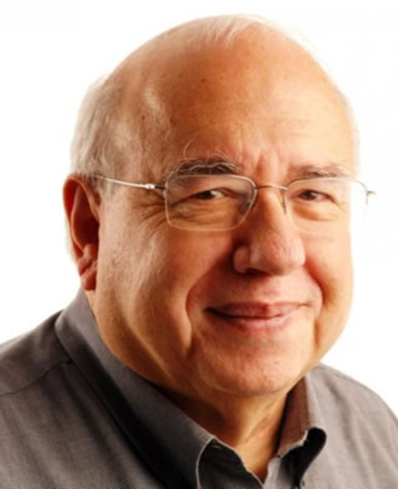
A sintaxe é uma questão de uso, não de princípios. Escrever bem é escrever claro, não necessariamente certo. Por exemplo: dizer “escrever claro” não é certo mas é claro, certo?
Luis Fernando Verissimo

